Slide 1

AWS雲端企業
馮治平
2016/10

Slide 2
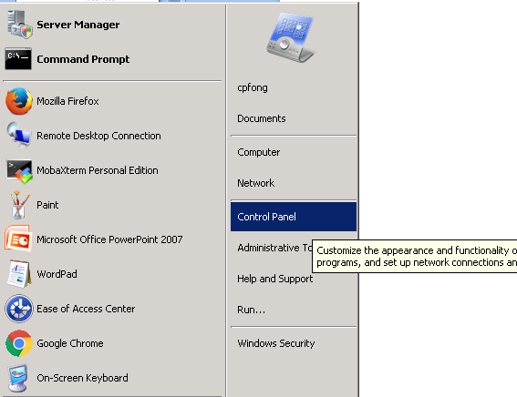
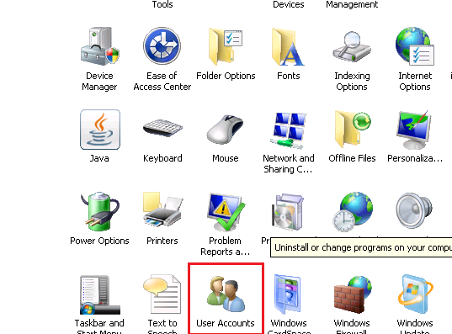
新增使用者

Slide 3
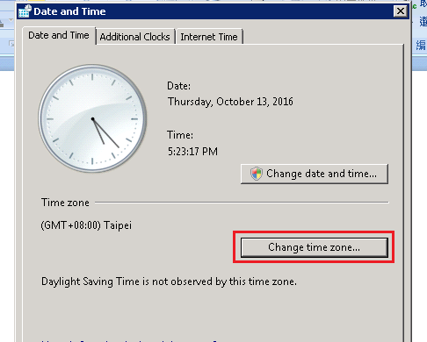
時間時區

Slide 4
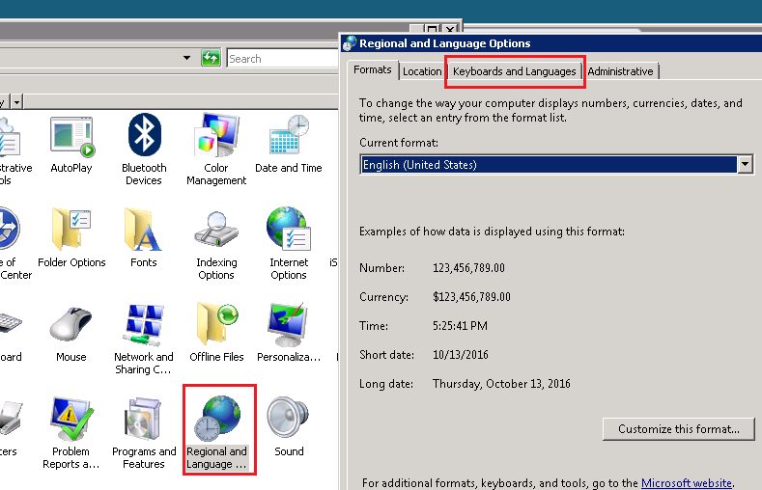
中文輸入法

Slide 5
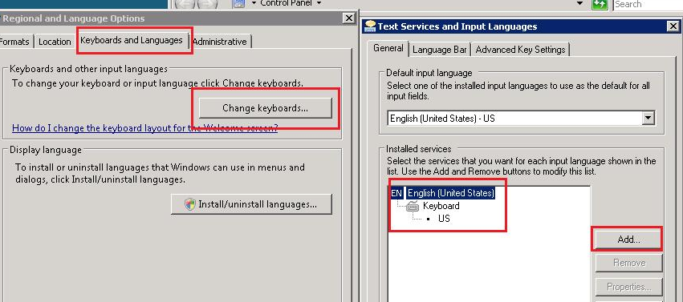
不同輸入法的更換使用CTRL+SPACE

Slide 6
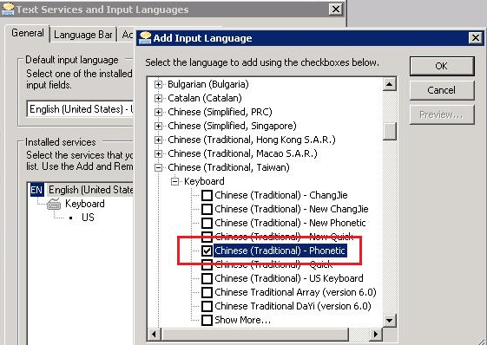
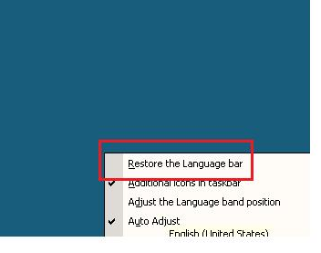
新增一個注音輸入法
輸入法若在狀態列常會消失

Slide 7
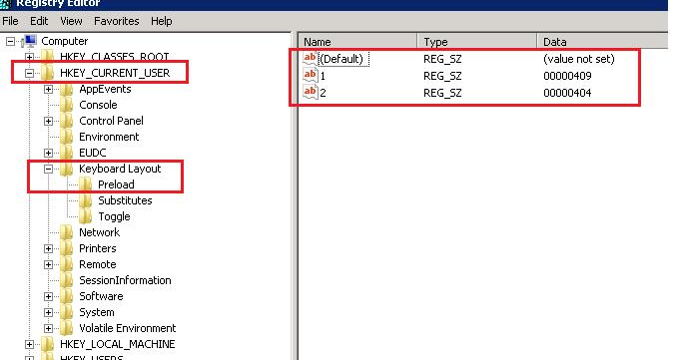
改成內定英文由 REGEDIT 著手

Slide 8
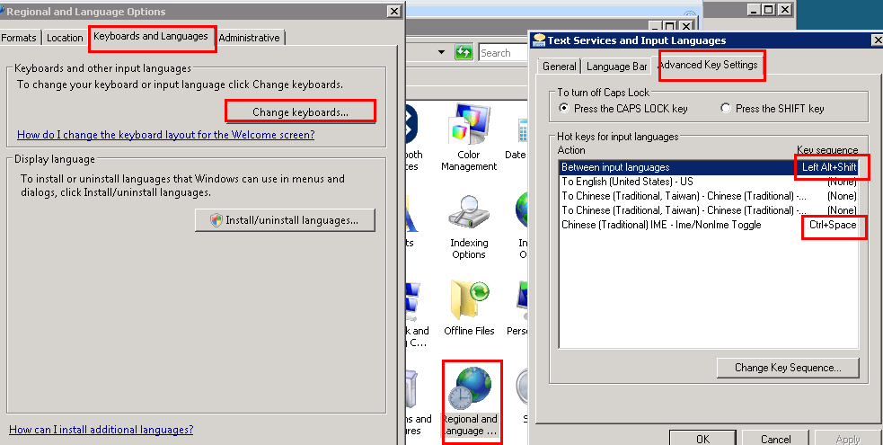
輸入法切換

Slide 9
Office
購買付費軟體直接安在 Windows Server 2008
網路上搜尋 2003 office 免安裝
以信用卡註冊 microsoft 帳號, 可使用免費線上 Office
不再使用 ms 改成 google doc

Slide 10
其它重要 windows server 2008 設定
輸入法
地點(地理位置)
時間
各種格式

Slide 11
Windows 上 APP 安裝
Firefox
Office
Line
7Zip
Acrobat Reader

